Slide 1
Презентацию на тему: «Как прекрасен этот мир»
Подготовил
ученик
5 класс

Slide 2
Наш мир очень интересен

Slide 3
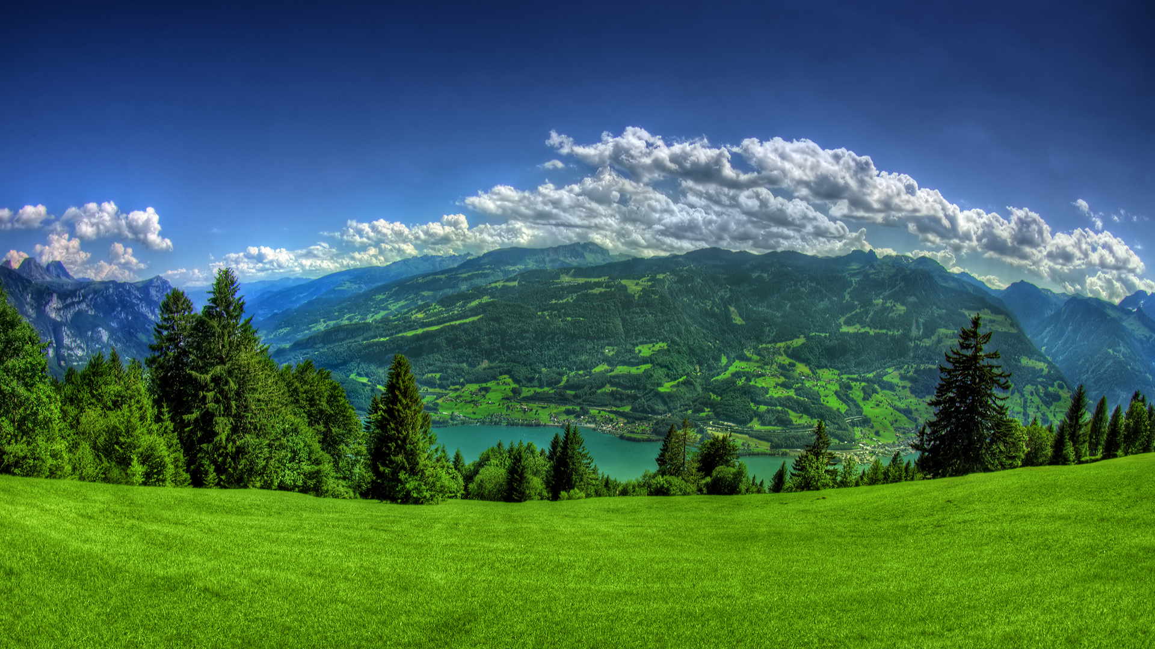
Где-то горы…

Slide 4
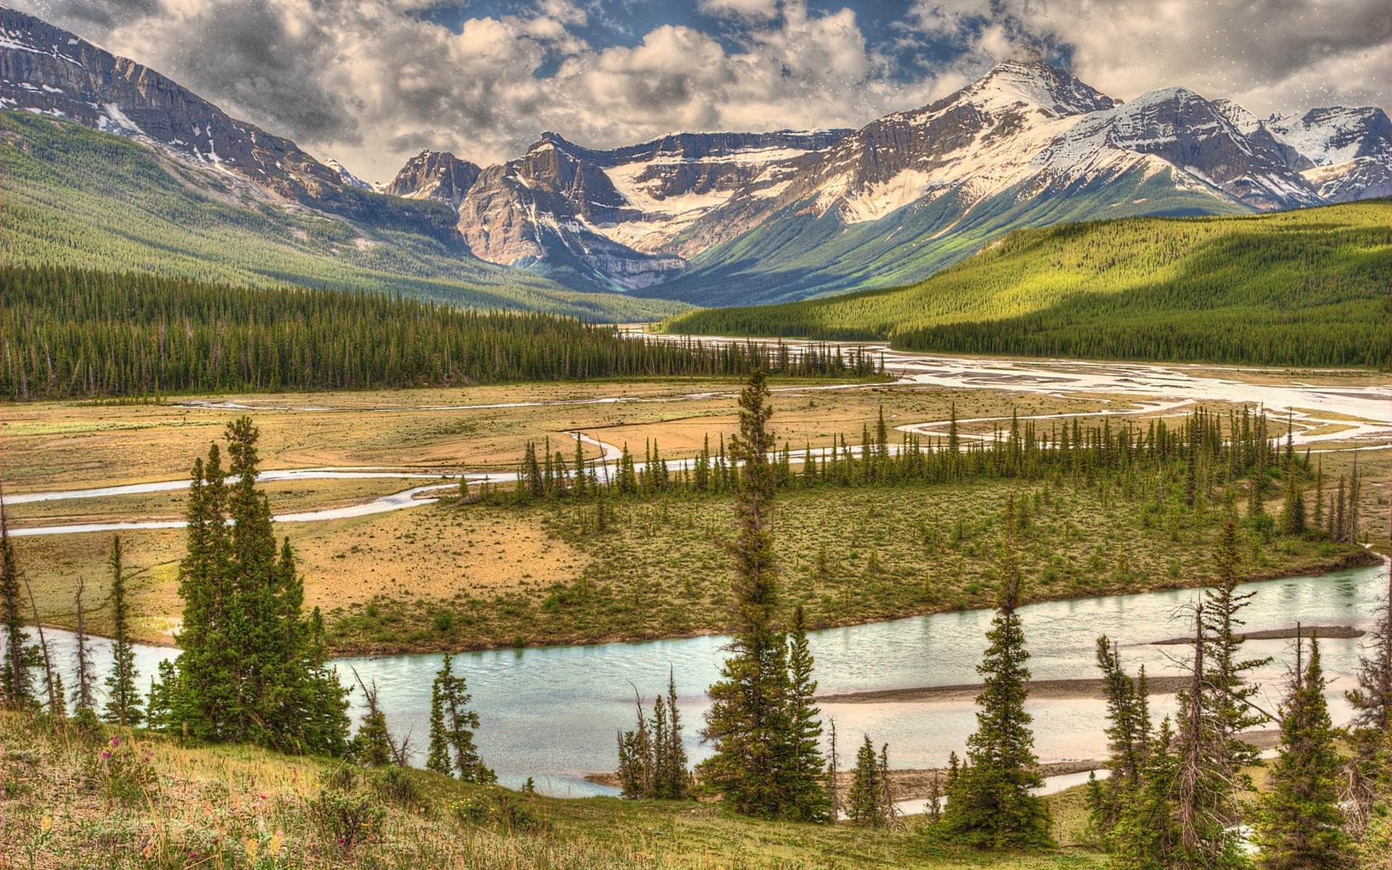
А где-то равнины…

Slide 5
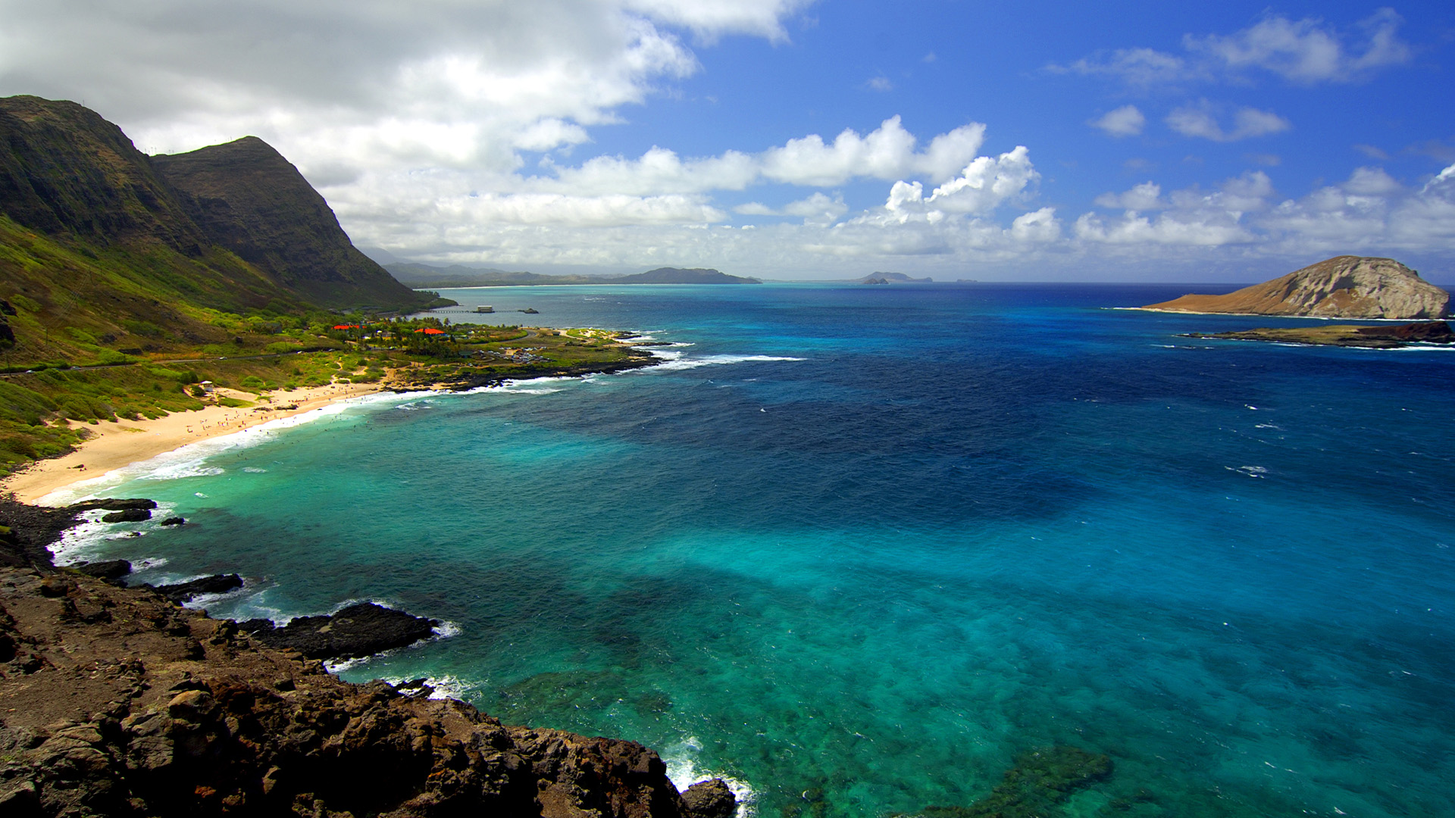
Где-то жарко...

Slide 6
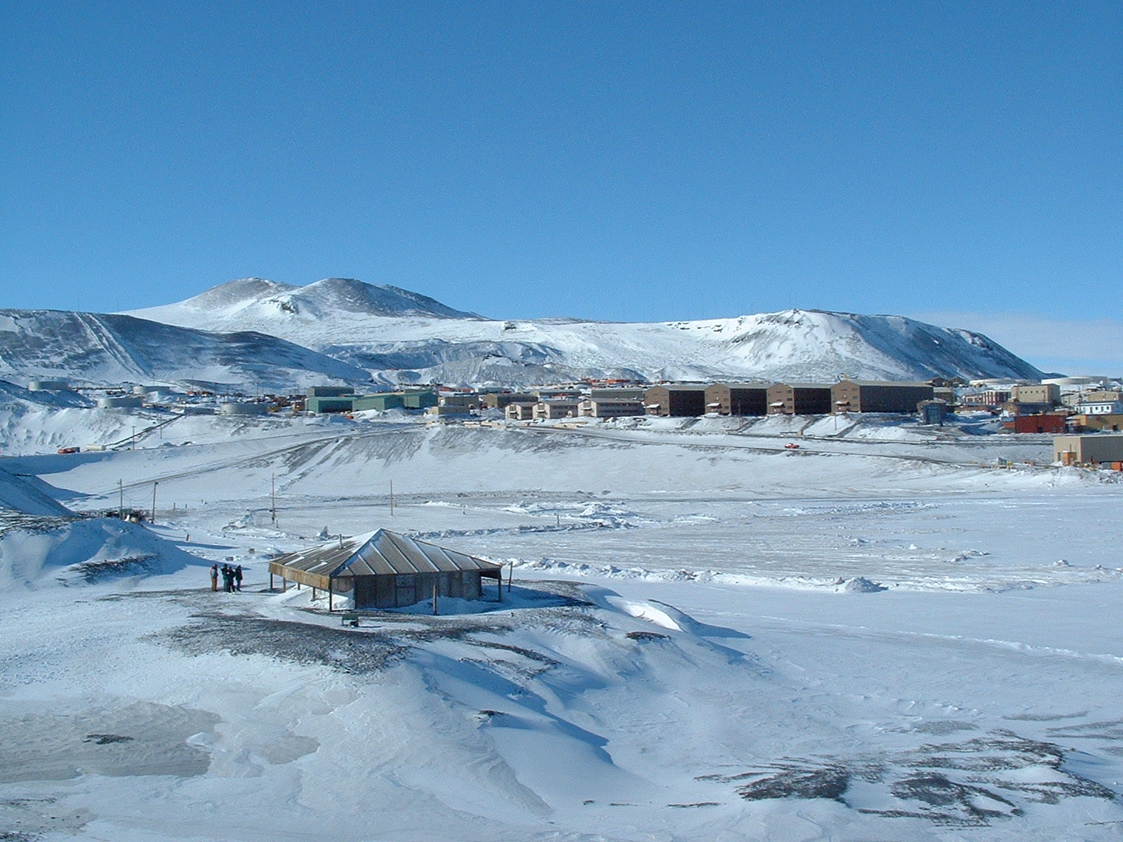
А где-то не очень…

Slide 7
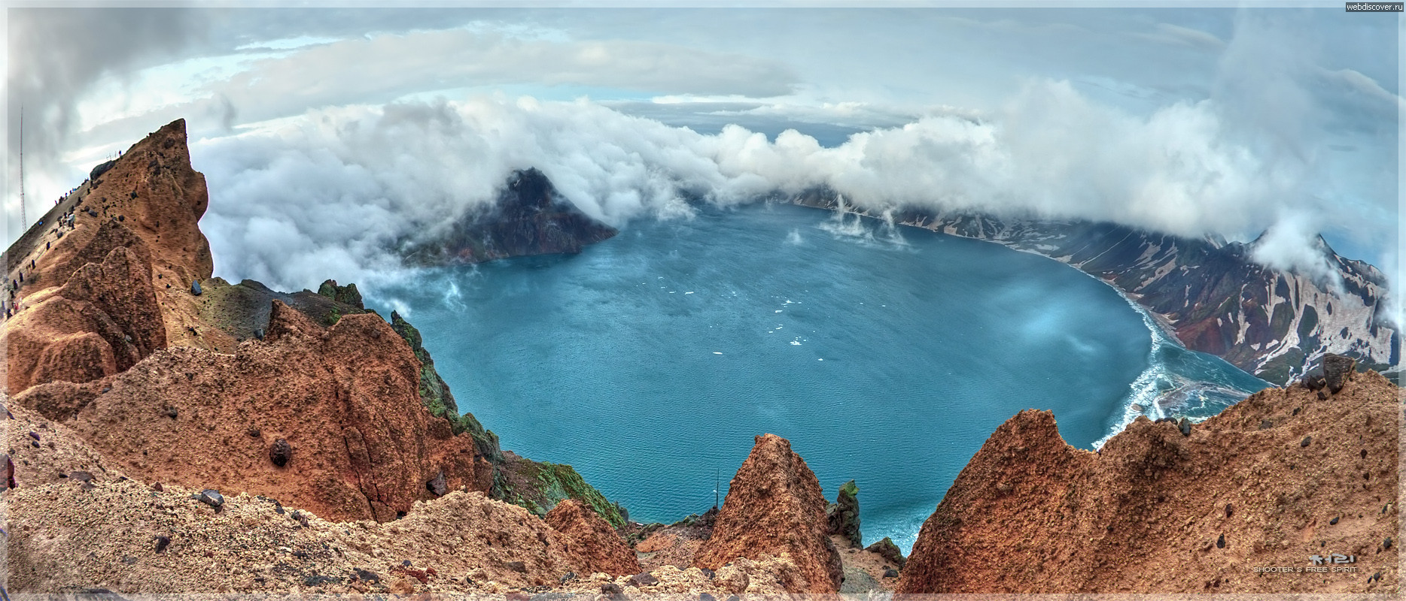
Но всегда у вас будет захватывать дух…

Slide 8
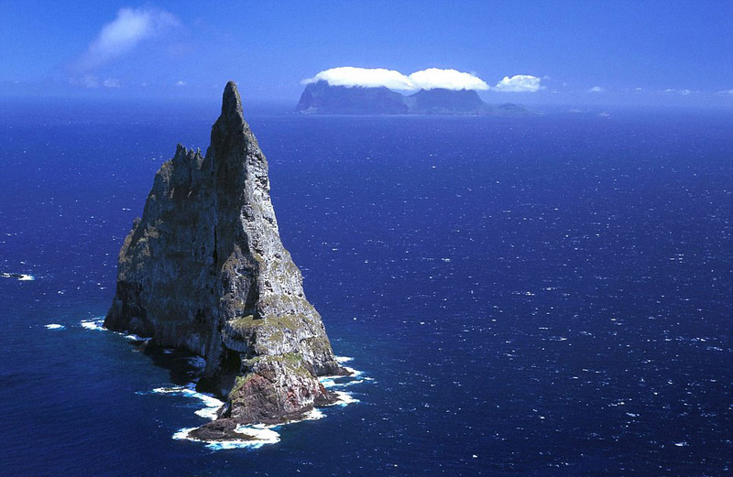
От открывающихся видов!

Slide 9
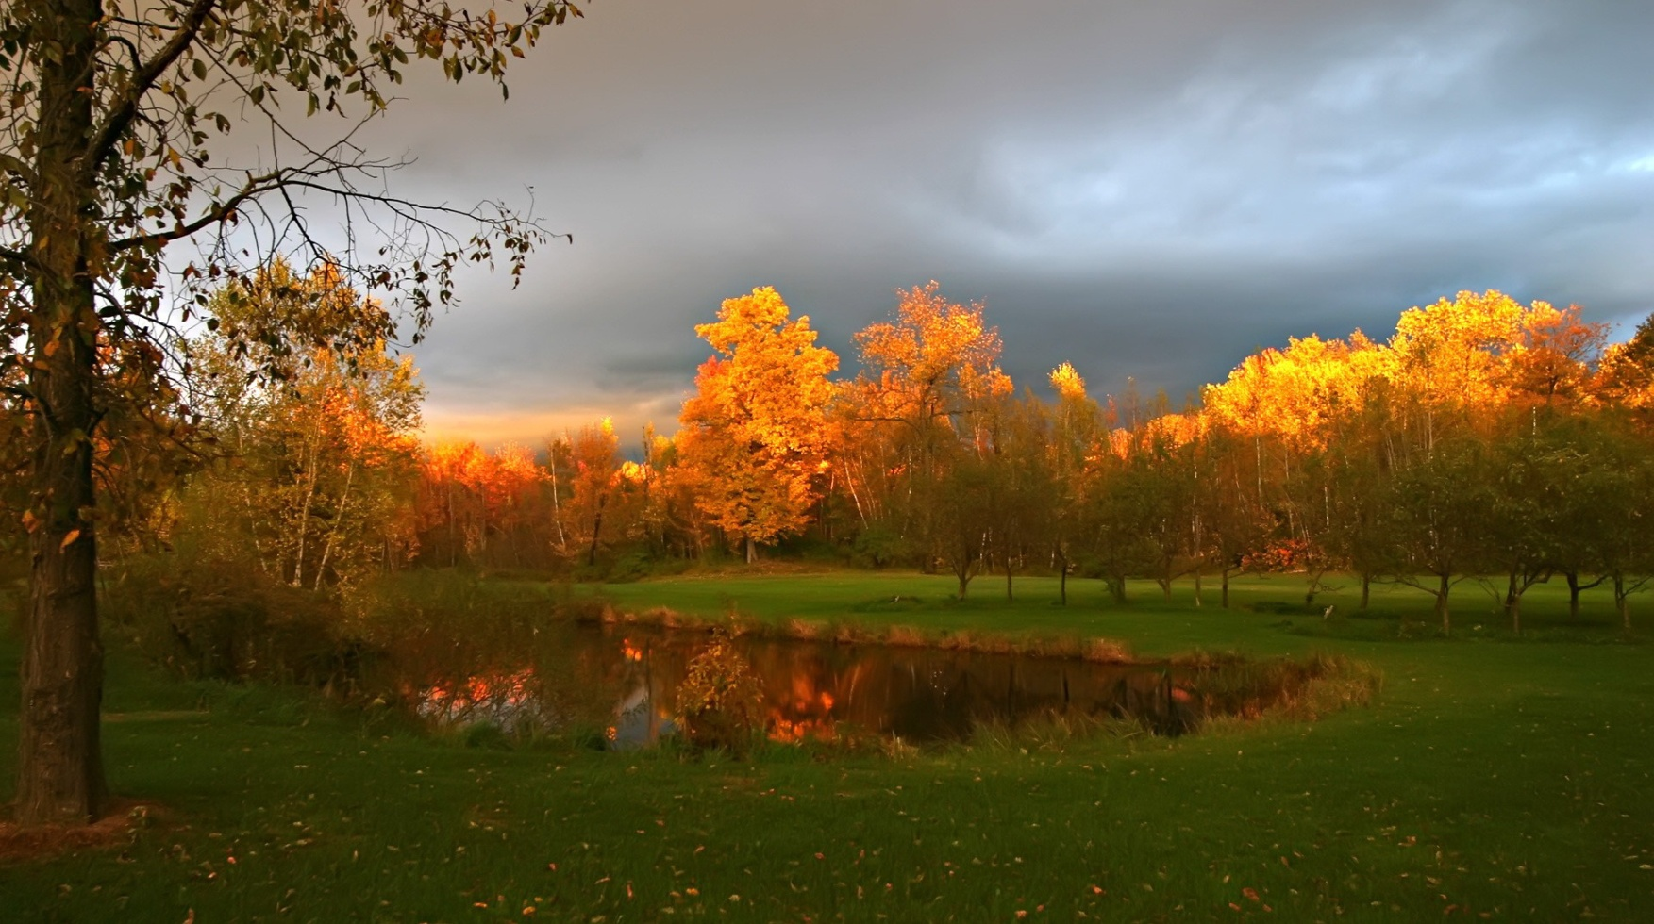
Это лишь малая долька всего великолепия мира, что есть на самом деле

Slide 10
На этом я закончу ,надеюсь вам понравилось:)

